Slide 1
§4.2 复变函数项级数
一、基本概念
二、幂级数
三、幂级数的性质

Slide 2


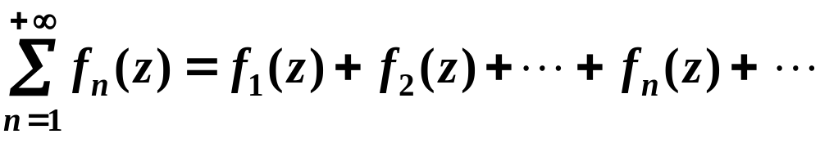
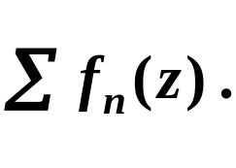
一、基本概念
1. 复变函数项级数
定义
设复变函数 在区域 G 内有定义，
(1) 称 为区域 G 内的复变函数序列。
(2) 称 为区域 G 内
的复变函数项级数，
简记为

Slide 3
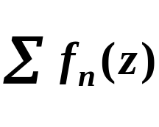
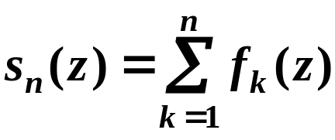

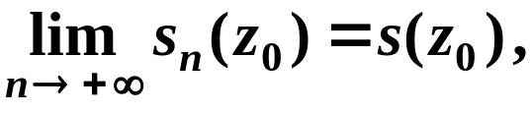


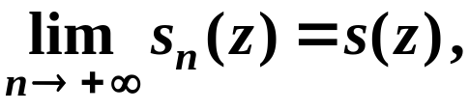

一、基本概念
2. 复变函数项级数的收敛
定义
设 为区域 G 内的复变函数项级数，
(1) 称 为级数 的部分和。
(2) 如果对 G 内的某一点 ，有
则称级数 在 点收敛。
(3) 如果存在区域 D G ，
有
则称级数 在区域 D 内收敛。
此时，称 为和函数，称区域 D 为收敛域。

Slide 4
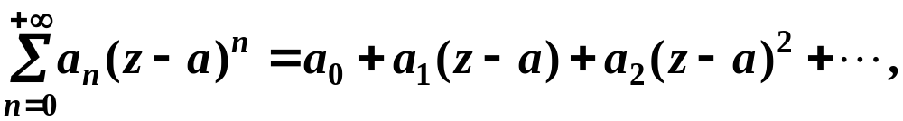


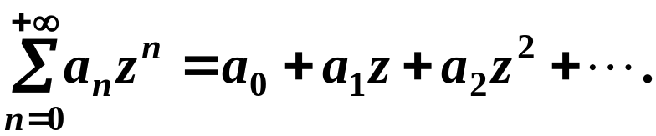


二、幂级数
1. 幂级数的概念
定义
称由下式给出的复变函数项级数为幂级数：
(A)
其中， 为复常数。
特别地，当 时有
(B)
注
(Ⅱ)
(1) 下面主要是对 型幂级数进行讨论，所得到的结论
z
( I )
只需将 换成 即可应用到 型幂级数。
(Ⅱ)
(2) 对于 型幂级数，在 点肯定收敛。

Slide 5
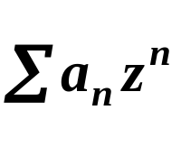



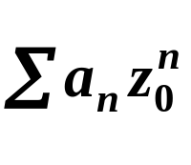
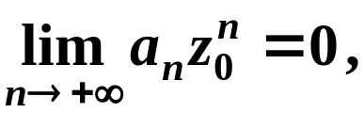






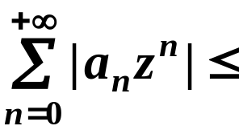
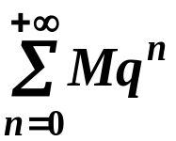

二、幂级数
2. 阿贝尔 ( Abel ) 定理
(阿贝尔与伽罗华)
定理
对于幂级数 ，有
P83
定理
4.5
(1) 如果级数在 点收敛，则它在 上绝对收敛；
(2) 如果级数在 点发散，则它在 上发散。
推论
证明
(1) 由 收敛，有
则存在 M，使对所有的 n 有
其中 ，
当 时，
即得 收敛。

Slide 6




二、幂级数
2. 阿贝尔 ( Abel ) 定理
定理
对于幂级数 ，有
(1) 如果级数在 点收敛，则它在 上绝对收敛；
(2) 如果级数在 点发散，则它在 上发散。
证明
(2) 反证法：
已知级数在 点发散，
假设存在
使得级数在 点收敛，
由定理的第 (1) 条有，
级数在 上绝对收敛；
级数在 点收敛，
与已知条件矛盾。

Slide 7
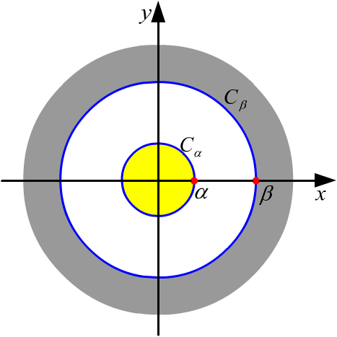
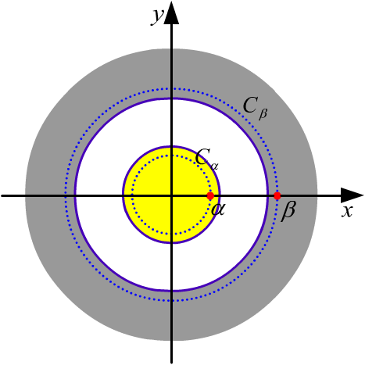
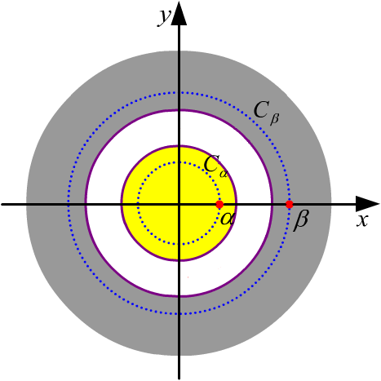
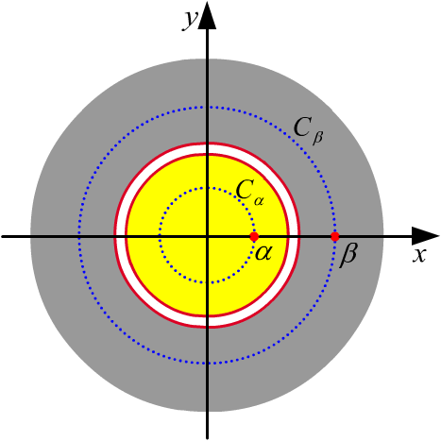
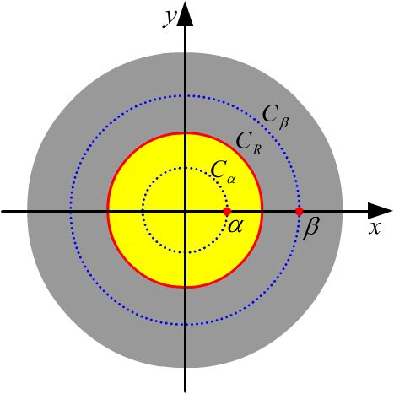
二、幂级数
3. 收敛圆与收敛半径
分析
发散
发散
收敛
收敛

Slide 8



二、幂级数
3. 收敛圆与收敛半径
定义
如图设 C_{R} 的半径为 R，
发散
R
发散
(1) 称圆域
为收敛圆。
(2) 称 R 为收敛半径。
收敛
注意
级数在收敛圆的边界上
收敛
各点的收敛情况是不一定的。
约定
表示级数仅在 z = 0 点收敛；
表示级数在整个复平面上 收敛。

Slide 9
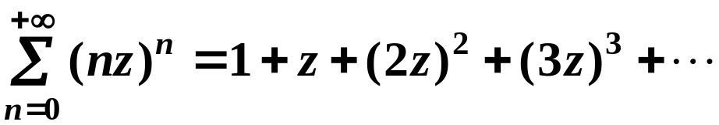

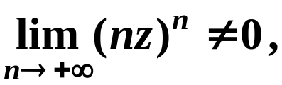
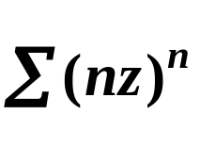

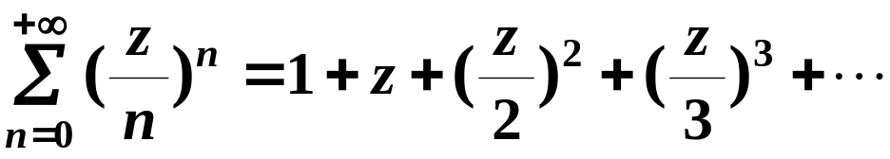
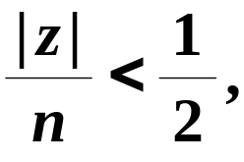



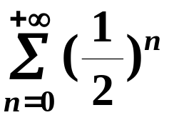
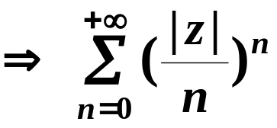
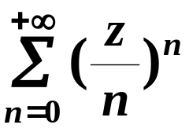

例
考察级数 的收敛性。
解
对任意的
都有
(必要条件?)
故级数 仅在 点收敛，
收敛半径为
例
考察级数 的收敛性。
解
对任意固定的
当 时，有
由 收敛，
收敛，
因此级数 在全平面上收敛，
收敛半径为

Slide 10
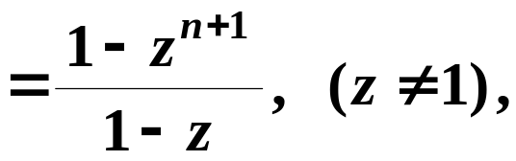


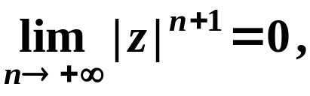
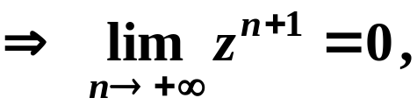
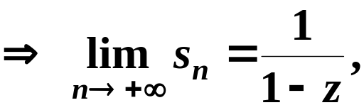

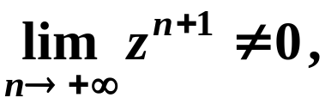
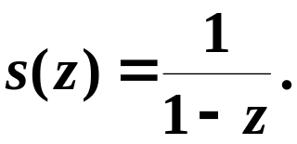

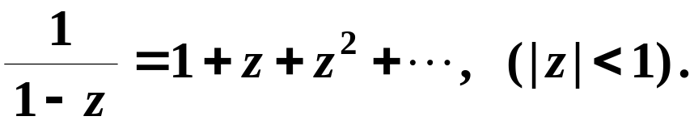
▲
解
级数的部分和为
(1) 当 时，
级数收敛；
(2) 当 时，
级数发散。
故级数收敛半径为
和函数为

Slide 11
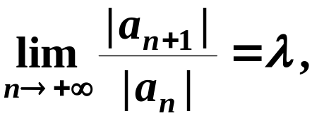
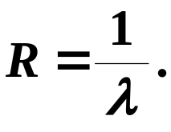
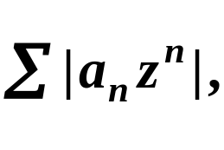
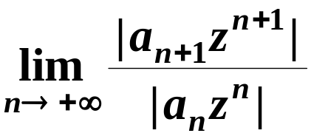
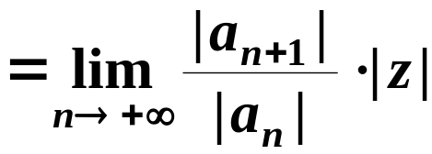




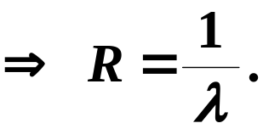


二、幂级数
4. 求收敛半径的方法
P85
对于幂级数 ，有
(1) 比值法
如果
则收敛半径为
推导
考虑正项级数
利用达朗贝尔判别法：
当 即 时，级数收敛；
当 即 时，级数发散。

Slide 12
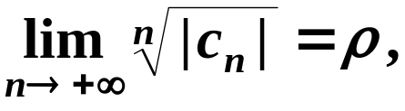
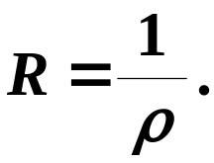
二、幂级数
4. 求收敛半径的方法
对于幂级数 ，有
(1) 比值法
如果
则收敛半径为
(2) 根值法
如果
则收敛半径为
(利用正项级数的柯西判别法即可得到)

Slide 13
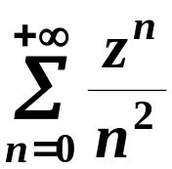
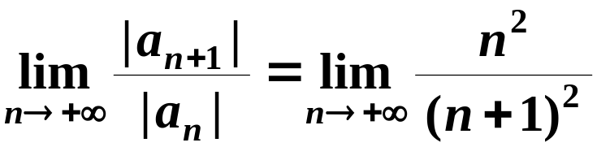



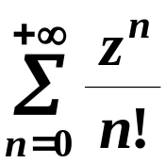
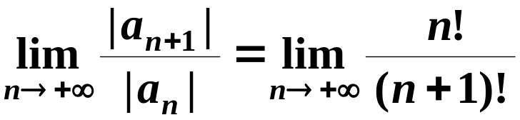
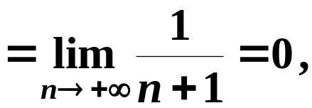


例
求幂级数
的收敛半径与收敛圆。
P86 例4.3 部分
解
由
得
收敛半径为
收敛圆为
例
求幂级数
的收敛半径与收敛圆。
解
由
得
收敛半径为
收敛圆为

Slide 14
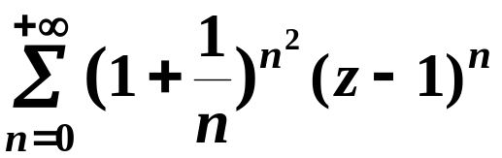
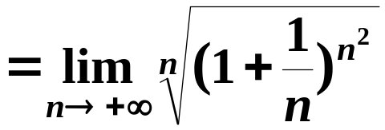
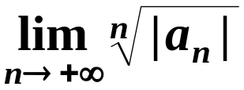
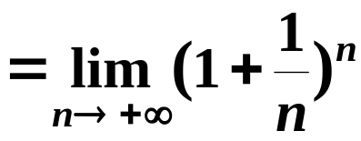



例
求幂级数
的收敛半径与收敛圆。
解
由于
故级数的收敛半径为
收敛圆为

Slide 15








三、幂级数的性质
1. 幂级数的运算性质
P86
令
则在 内有

Slide 16





三、幂级数的性质
2. 幂级数的分析性质
P87
性质
设
则
(1) 函数
在收敛圆 内解析。
即
(2) 函数 的导数可由其幂函数逐项求导得到，
即
(3) 在收敛圆内可以逐项积分，

Slide 17







三、幂级数的性质
3. 幂级数的代换(复合)性质
性质
设级数 在 内收敛，和函数为
又设函数 在 内解析，且满足
则
当 时，有
在把函数展开成幂级数时，上述三类性质有着重要的作用。

Slide 18






解
方法一 利用乘法运算性质
方法二 利用逐项求导性质

Slide 19






解
其收敛半径为
收敛圆为

Slide 20

……
轻松一下吧

Slide 21

附：
人物介绍 —— 阿贝尔
阿贝尔
N. H. Abel
(1802～1829)
挪威数学家
天才的数学家。
关于椭圆函数理论的研究工作在当时是函数论的
最高成果之一。

Slide 22
附：
人物介绍 —— 阿贝尔
很少有几个数学家能使自己的名字同近世数学中
如此多的概念和定理联系在一起。
阿贝尔群
阿贝尔积分方程
阿贝尔积分
阿贝尔极限定理
阿贝尔函数
阿贝尔基本定理
阿贝尔级数
阿贝尔部分和公式
阿贝尔可和性
…………

Slide 23
附：
人物介绍 —— 阿贝尔
阿贝尔只活了短短的 27 年，一生中命途坎坷。
他的才能和成果在生前没有被公正的承认。
为了纪念阿贝尔诞辰 200 周年，挪威政府于 2003 年设立
了一项数学奖 —— 阿贝尔奖。每年颁发一次，奖金高达
80 万美元，是世界上奖金最高的数学奖。

Slide 24

附：
人物介绍 —— 伽罗华
伽罗华
Évariste Galois
(1811～1832)
法国数学家
天才的数学家。
群论的创始人与奠基者。
对函数论、方程式理论和数论等作出了重要贡献。

Slide 25

附：
人物介绍 —— 伽罗华
伽罗华只活了短短的 21 年。
他的成果在生前没有人能够理解。
1829 年，伽罗华在他中学最后一年快要结束时，把关于
群论初步研究结果的论文提交法国科学院。
科学院委托
当时法国最杰出的数学家柯西作为这些论文的鉴定人，
最后不了了之。

Slide 26
附：
人物介绍 —— 伽罗华
伽罗华只活了短短的 21 年。
他的成果在生前没有人能够理解。
1830 年 2 月，伽罗华将他的研究成果比较详细地写成论
文提交法国科学院。
科学院将论文寄给当时科学院终身
秘书傅立叶。
但傅立叶在当年 5 月去世，在他的遗物中
未能发现伽罗华的手稿。

Slide 27
附：
人物介绍 —— 伽罗华
伽罗华只活了短短的 21 年。
他的成果在生前没有人能够理解。
1831 年 1 月，伽罗华在寻求确定方程的可解性问题上，
又得到了一个结论，他写成论文提交给法国科学院。这
篇论文是伽罗华关于群论的重要著作，当时负责审查的
数学家泊松为理解这篇论文绞尽脑汁。传说泊松将这篇
论文看了四个月，最后结论居然是“完全不能理解”。

Slide 28
附：
人物介绍 —— 伽罗华
伽罗华只活了短短的 21 年。
他的成果在生前没有人能够理解。
l832 年 3 月 16 日，伽罗华卷入了一场决斗。他连夜给朋
友写信，仓促地把自己所有的数学研究心得扼要写出，
他在天亮之前最后几个小时写出的东西，为一个折磨了
数学家们几个世纪的问题找到了真正的答案。

Slide 29
附：
人物介绍 —— 伽罗华
伽罗华只活了短短的 21 年。
他的成果在生前没有人能够理解。
1846 年，即在伽罗华去世十四年之后，才由法国数学家
刘维尔领悟到了这些演算中迸发出的天才思想。刘维尔
花了好几个月的时间试图解释它的意义。刘维尔最后将
这些论文编辑发表在他的极有影响的《纯粹与应用数学
杂志》上，并向数学界推荐。

Slide 30
附：
人物介绍 —— 伽罗华
伽罗华只活了短短的 21 年。
他的成果在生前没有人能够理解。
1870 年，即伽罗华去世三十八年之后，才由法国数学家
约当根据伽罗华的思想，写成了《论置换与代数方程》
一书，该书将伽罗华的思想作了进一步的阐述。
(返回)

